Slide 1
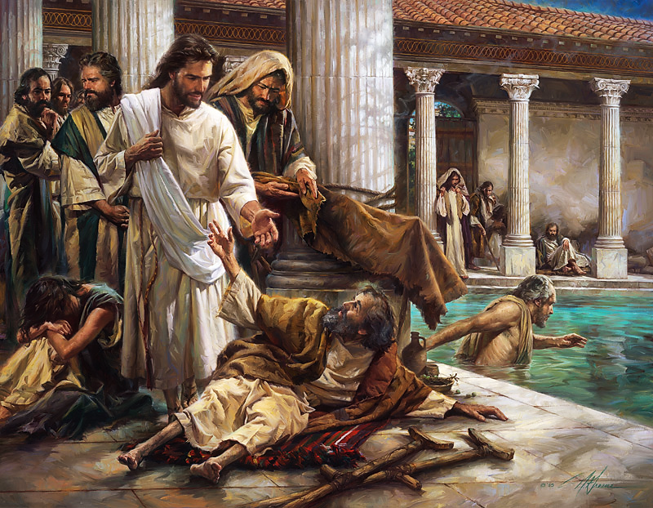

Unità 6: Cominciando in Galilea
Studio 19:
Segni della divinità di Gesù
(Giovanni 4.43 a 5.18)
11 febbraio 2014
La Biblia Libro por Libro, CBP®
Iglesia Bíblica Bautista de Aguadilla

Slide 2
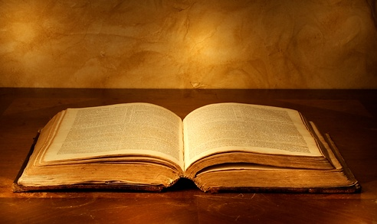
Contesto
Giovanni
  4.43 – 5.18

Slide 3

Versetto Chiave:
Perciò Gesù gli disse: «Se non vedete segni e miracoli, voi non crederete». (Giovanni 4.48, NVR)

Slide 4
Abbozzo dello Studio
La necessità di un padre
  Giovanni 4.46-48
Potere sulla malattia e la distanza
  Giovanni 4.49-54
Il paralitico di Betesda
  Giovanni 5.1-9
Le priorità dei religiosi
  Giovanni 5.10-14

Slide 5
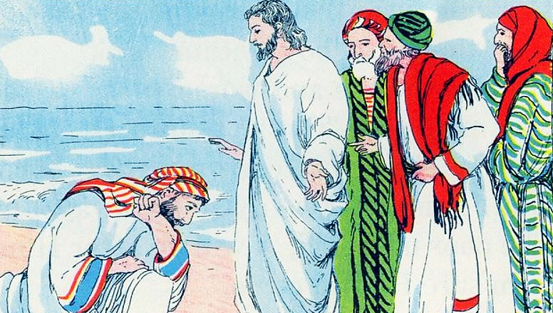
La necessità di un padre
Giovanni 4.46-48
5

Slide 6
La necessità di un padre
Giovanni 4.46-48
“Gesù dunque venne di nuovo a Cana di Galilea, dove aveva cambiato l'acqua in vino. Vi era un ufficiale del re, il cui figlio era infermo a Capernaum. Come egli ebbe udito che Gesù era venuto dalla Giudea in Galilea, andò da lui e lo pregò che scendesse e guarisse suo figlio, perché stava per morire. Perciò Gesù gli disse: «Se non vedete segni e miracoli, voi non crederete».
(Giovanni 4.46–48, NVR)
6

Slide 7
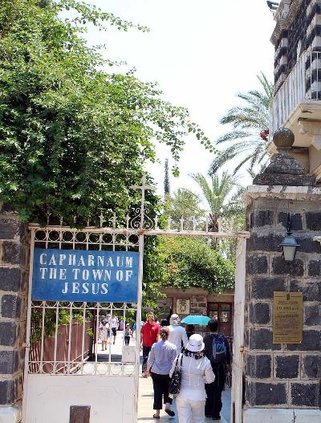
La necessità di un padre
Giovanni 4.46-48
4:46 Di nuovo il popolo di de Cana è stato onorato con una visita dello stesso Signore.
Nella Sua prima visita, alcuni della popolazione lo avevano visto convertire l’acqua in vino.
Adesso sarebbero testimoni di un altro pontente miracolo del Signore, il cui effetto si allungarebbe a Capernaum.
Il figlio di un officiale del re era ammalato, a Capernaum.
Questo uomo era indubbiamente un funzionario del re Erode.
7

Slide 8
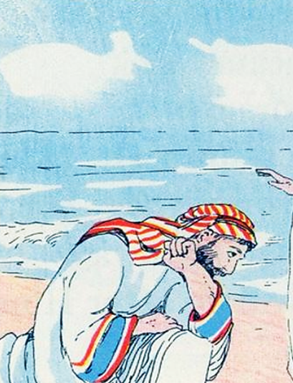
La necessità di un padre
Giovanni 4.46-48
4:47 Aveva udito che Gesù era stato in Giudea e che adesso era ritornato a Galilea. s
Doveva avere alcuna fede nella potestà di Cristo per guarire, perché è venuto direttamente verso Lui e gli pregava di scendere e guarire il suo figlio moribondo.
In questo senso, sembrava avere più confidenza nel Signore che che in molti dei suoi compatrioti.
8

Slide 9
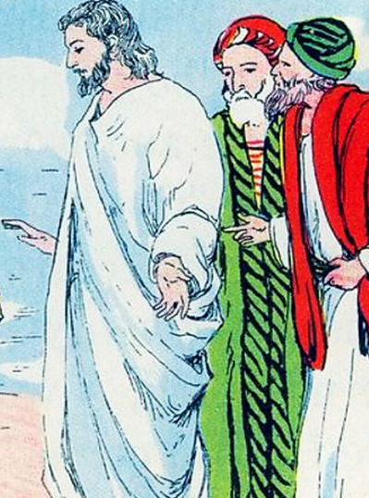
La necessità di un padre
Giovanni 4.46-48
4:48 Dirigendosi non solo al nobile, se non a tutti in generale, il Signore li ha fatti ricordare una caratteristica nazionale; che volevano vedere miracoli prima di credere.
In generale, troviamo che il Signore Gesù non si compiaceva tanto con una fede basata in miracoli come con una fede era basata solo sulla Sua Parola.
9

Slide 10
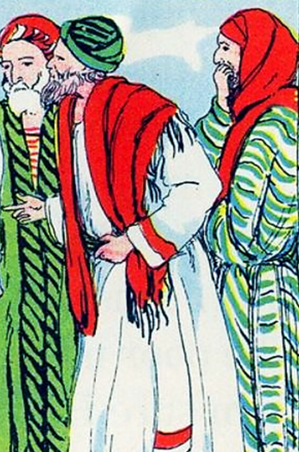
La necessità di un padre
Giovanni 4.46-48
Lui dà più gloria al credere qualcosa semplicemente perché Lui l’ha detto che dovuto a che dia alcuna prova visibile.
È un tratto caratteristico del uomo volere vedere prima di credere.
Ma il Signore Gesù ci dice che dobbiamo prima credere, e dopo vedremo.
10

Slide 11

La necessità di un padre
Giovanni 4.46-48
I segno e i prodigi sono tutti e due termini che denotano miracoli.
I segni sono miracoli che hanno un profondo senso o significato.
I prodigi sono miracoli che portano i uomini a rimanere attoniti davanti alle loro qualità sopprannaturale.
11

Slide 12
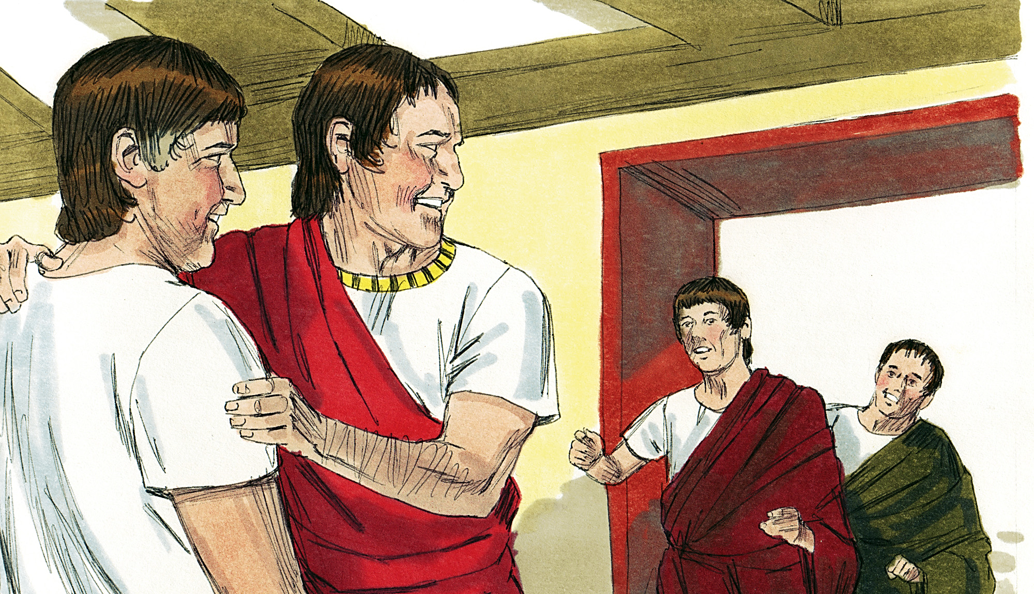
Potere sulla malattia e la distanza Giovanni 4.49-54
12

Slide 13
Potere sulla malattia e la distanza Giovanni 4.49-54
“L'ufficiale del re gli disse: «Signore, scendi prima che il mio bambino muoia». Gesù gli disse: «Va', tuo figlio vive». Quell'uomo credette alla parola che Gesù gli aveva detta, e se ne andò. E mentre già stava scendendo, i suoi servi gli andarono incontro e gli dissero: «Tuo figlio vive». Allora egli domandò loro a che ora avesse cominciato a stare meglio; ed essi gli risposero: «Ieri, all'ora settima, la febbre lo lasciò». Così il padre riconobbe che la guarigione era avvenuta nell'ora che Gesù gli aveva detto: «Tuo figlio vive»; e credette lui con tutta la sua casa. Gesù fece questo secondo segno miracoloso, tornando dalla Giudea in Galilea.”
(Giovanni 4.49–54, NVR)
13

Slide 14
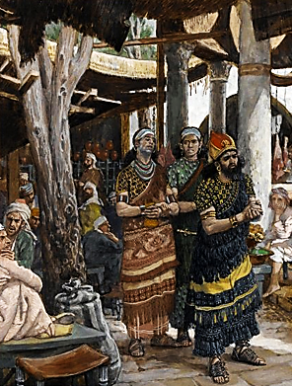
Potere sulla malattia e la distanza Giovanni 4.49-54
4:49 L’officiale del re, con la persistenza della sua fede, credeva che il Signore Gesù potrebbe fargli bene al suo figlio, e voleva una visita del Signore sopra tutte le cose.
In certo senso, la sua fede era difettosa.
14

Slide 15
Potere sulla malattia e la distanza Giovanni 4.49-54
Pensava che Gesù dovrebbe giungere il letto del bambino per potere guarirlo.
Tuttavia, il Salvatore non l’ha ripreso per questo, bensì che l’ha ricompensato per la misura di fede che sì aveva esibito.
15

Slide 16

Potere sulla malattia e la distanza Giovanni 4.49-54
4:50 Qui vediamo la fede del uomo crescendo.
Ha esercitato la fede che aveva, e il Signore gli ha dato di più.
Gesù l’ha inviato a casa con questa promessa: «Tuo figlio vive».
¡Il figlio era stato guarito!
Senza nessun miracolo né prova visibile, l’uomo ha creduto la parola del Signore Gesù e se ne andato alla sua casa.
¡Questo è la fede in azione!
16

Slide 17
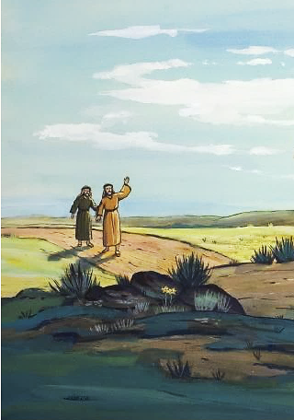
Potere sulla malattia e la distanza Giovanni 4.49-54
4:51–52 Quando lui già scendeva a casa, i suoi servi sono usciti per riceverlo con le felici nuove di che suo figlio stava bene.
L’uomo non si è affatto sorpreso per questo annunzio.
Aveva creduto la promessa del Signore Gesù, e, avendo creduto, andava adesso a vedere l’evidenza.
17

Slide 18
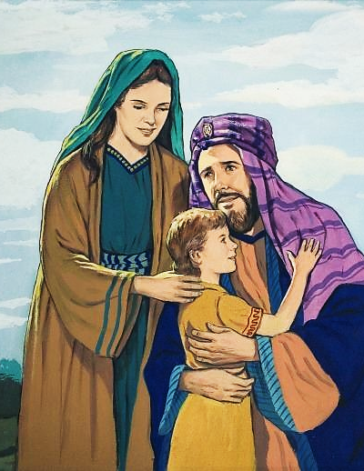
Potere sulla malattia e la distanza Giovanni 4.49-54
Il padre domandò ai servi a che ora era cominciato il suo figlio a migliorare.
La risposta di loro ha rivelato che la sua que su guarigione non era stata graduale; è accaduta istantaneamente.
18

Slide 19
Potere sulla malattia e la distanza Giovanni 4.49-54
4:53 Non potrebbe avere dubbio adesso verso a questo meraviglioso miracolo.
Alla settima ora del giorno anteriore, Gesù gli aveva detto dicho in Cana, Tuo figlio vive.
Quella era l’ora in cui il figlio era stato guarito in Capernaum, e che la febbre lo aveva lasciato.
19

Slide 20
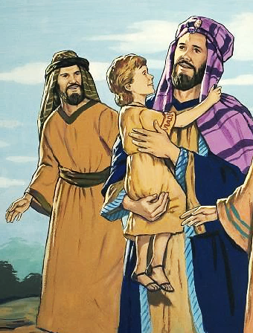
Potere sulla malattia e la distanza Giovanni 4.49-54
Quindi l’officiale ha saputo che non c’era bisogno perché il Signore Gesù fosse fisicamente presente per operare un miracolo o rispondere la preghiera.
Questo dovrebbe incoraggiare tutti i cristiani nella sua vita di preghiera.
Abbiamo un Dio poderoso che ascolta i nostri petizioni e che può operera i Suoi propositi in qualsiasi luogo del mondo e in qualsiasi momento.
20

Slide 21
Potere sulla malattia e la distanza Giovanni 4.49-54
Il nobile stesso ha creduto, con tutta la sua famiglia .
È evidente per questo versetto e altri simili nel NT che Dio gli piace vedere famiglie unite in Cristo.
Non è la Sua volontà che ci siano famiglie divise nel cielo.
Si prende la considerazione di registrare che tutta la famiglia ha creduto nel Suo Figlio.
21

Slide 22
Potere sulla malattia e la distanza Giovanni 4.49-54
4:54 La guarigione del figlio del officiale del re non fu il secondo miracolo in tutto il ministero del Signore fino a questo punto.
Fu un secondo segno che Gesù ha fatto in Galilea dopo di aver tornato da Giudea.
22

Slide 23
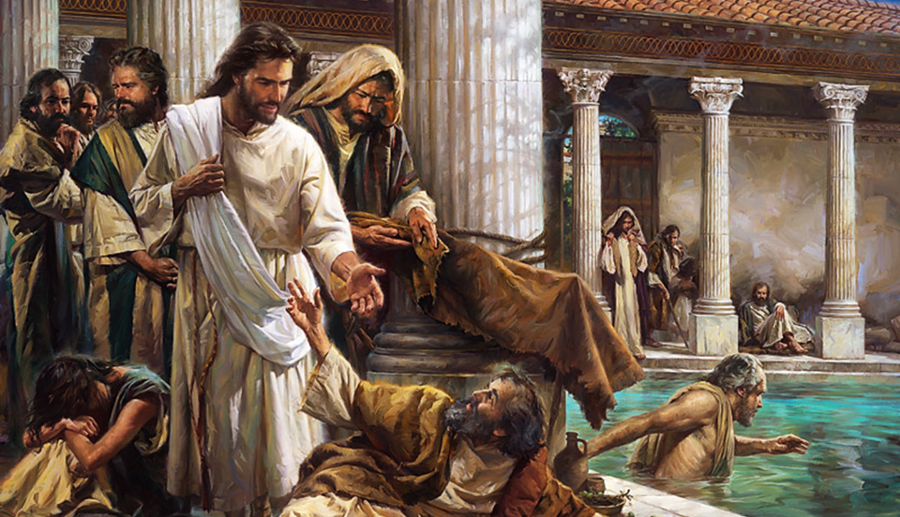
Il paralitico di Betesda
Giovanni 5.1-9
23

Slide 24
Il paralitico di Betesda
Giovanni 5.1-9
“Dopo queste cose ci fu una festa dei Giudei e Gesù salì a Gerusalemme. Or a Gerusalemme, presso la porta delle Pecore, c'è una vasca, chiamata in ebraico Betesda, che ha cinque portici. Sotto questi portici giaceva un gran numero d'infermi, di ciechi, di zoppi, di paralitici [, i quali aspettavano l'agitarsi dell'acqua; perché un angelo scendeva nella vasca e metteva l'acqua in movimento; e il primo che vi scendeva dopo che l'acqua era stata agitata era guarito di qualunque malattia fosse colpito]…”
24

Slide 25
Il paralitico di Betesda
Giovanni 5.1-9
“…Là c'era un uomo che da trentotto anni era infermo. Gesù, vedutolo che giaceva e sapendo che già da lungo tempo stava così, gli disse: «Vuoi guarire?» L'infermo gli rispose: «Signore, io non ho nessuno che, quando l'acqua è mossa, mi metta nella vasca, e mentre ci vengo io, un altro vi scende prima di me». Gesù gli disse: «Àlzati, prendi il tuo lettuccio e cammina». In quell'istante quell'uomo fu guarito; e, preso il suo lettuccio, si mise a camminare” (Giovanni 5.1–9, NVR)
25

Slide 26
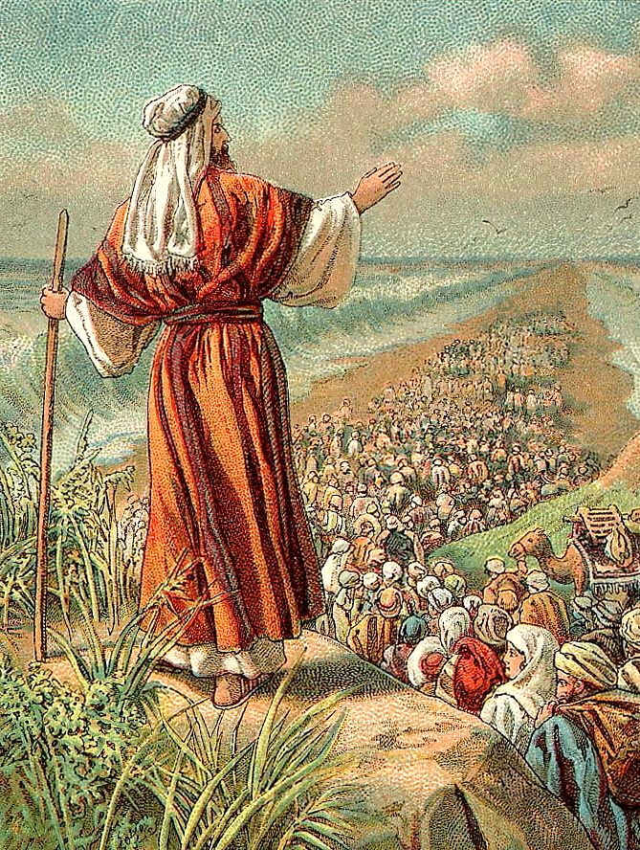
Il paralitico di Betesda
Giovanni 5.1-9
5:1 Al aprirsi il capitolo 5, era arrivato il tempo per delle feste dei giudei.
Molti pensano che fosse la pascua, ma non c’è certezza possibile.
Nato nel mondo come giudeo, e obbediente alle leggi che Dio aveva fatto per il popolo giudeo, Gesù è salito a Gerusalemme per la festa.
26

Slide 27
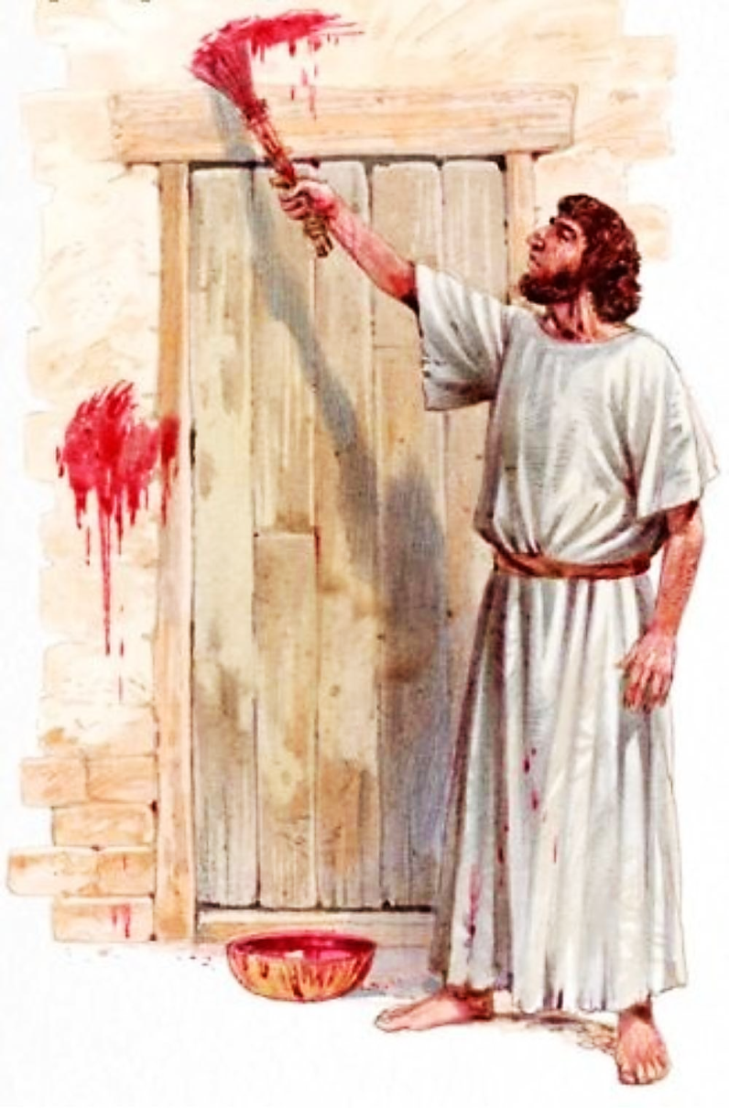
Il paralitico di Betesda
Giovanni 5.1-9
Come Geova del AT, il Signore Gesù era colui che aveva istituito la pasqua nel principio.
Adesso, como Uomo, obbediente al Suo Padre, obbediva le stesse leggi che Lui aveva fatto.
27

Slide 28
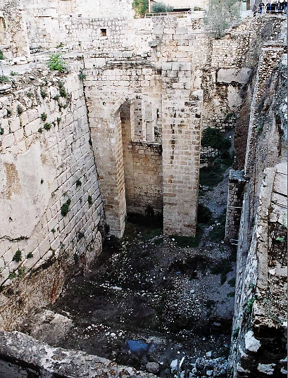
Il paralitico di Betesda
Giovanni 5.1-9
5:2 C’era in Gerusalemme uno stagno chiamato Betesda, che significa «casa di misericordia» o «casa de compassione».
Questo stagno si trovava accanto alla Porta delle pecore.
La circostanza esatta è adesso conosciuta e lo stagno è stato scavato (circa della Chiesa dei Crociati di Santa Ana).
28

Slide 29
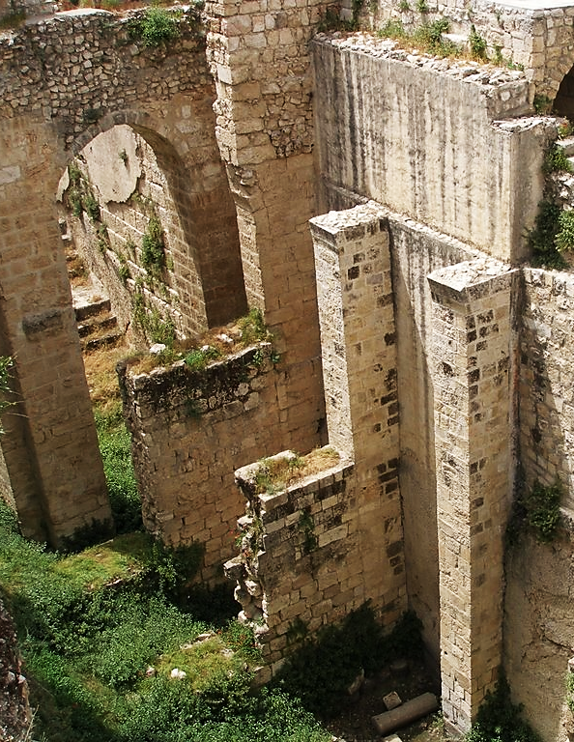
Il paralitico di Betesda
Giovanni 5.1-9
Intorno allo stagno c’erano cinque portici o grandi spazi aperti dove potevano congregarsi un numero di persone.
Alcuni maestri biblici pensano che questi cinque portici sono una figura della Legge di Mosè, e parlano della sua incapacità per portare gli uomini dalle loro profonde afflizioni.
29

Slide 30
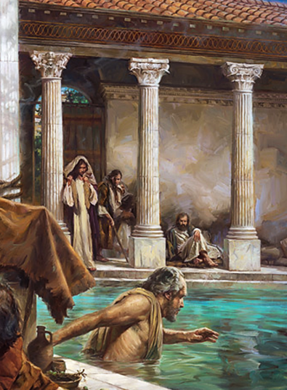
Il paralitico di Betesda
Giovanni 5.1-9
5:3 Evidentemente, lo stagno di Betesda era conosciuto come un luogo dove accadevano miracoli di sanità.
Non sappiamo se questi miracoli accadevano durante l’anno, o solo in determinate occasioni.
Intorno allo stagno si trovavano grandi numeri di ammalati che avevano accorso con la speranza di essere guariti.
30

Slide 31
Il paralitico di Betesda
Giovanni 5.1-9
Alcuni erano ciechi, altri zoppi, e altri erano paralitici.
Questi diversi tipi di infermità e dolenzie sono un’immagine del uomo peccatore nella sua impotenza, cecità, zoppagine e inutilità.
31

Slide 32
Il paralitico di Betesda
Giovanni 5.1-9
Questi uomini, che soffrivano nei suoi corpi gli effetti del peccato, aspettavano il movimento dell’acqua.
I suoi cuori erano pieni di ansia di rilascio della sua infermità, e desideravano profondamente trovare sanità.
32

Slide 33
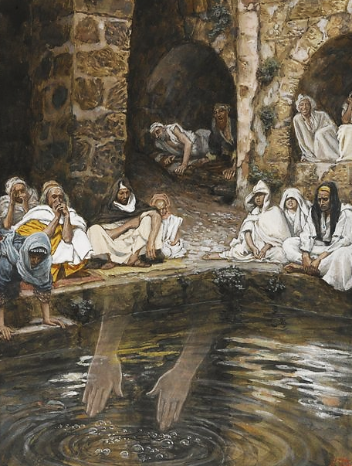
Il paralitico di Betesda
Giovanni 5.1-9
5:4 La narrazione qui non è sufficiente per dare soddisfazione alla nostra curiosità.
Semplicemente, ci si dice che un angelo scendeva di tempo in tempo allo stagno, e agitava l’acqua.
33

Slide 34
Il paralitico di Betesda
Giovanni 5.1-9
Così, colui che entrava prima nell’acqua in quel momento era guarito della sua infermità.
Possiamo immaginare quanto patetico spettacolo sarebbe vedere tante persone necessitando aiuto, dibatendosi per aggiungere all’acqua, e tuttavia solo una poteva ricevera la sanità.
34

Slide 35
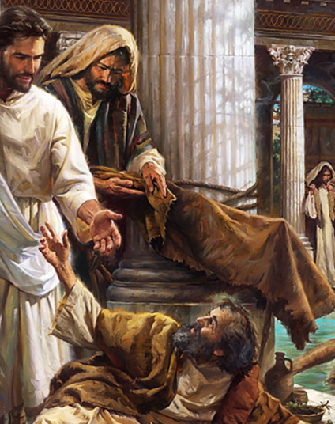
Il paralitico di Betesda
Giovanni 5.1-9
5:5–6 Uno di quelli che aspettavano accanto allo stagno era stato paralitico durante trentotto anni.
Questo cher era stato in questa condizione anche prima che nascesse il Salvatore.
Il Signore Gesù aveva una piena conoscenza di tutto.
Non si era incontrato prima con questo uomo, ma sapeva che faceva già molto tempo.
35

Slide 36
Il paralitico di Betesda
Giovanni 5.1-9
Con affetuosa compassione, gli disse: Vuoi guarire?
Gesù sapeva che questo era il desiderio maggiore del cuore di quel uomo.
Ma anche voleva ottenere di quel uomo una ammissione della sua incapacità e del suo desiderio di guarizione.
36

Slide 37
Il paralitico di Betesda
Giovanni 5.1-9
Con la salvazione accade qualcosa molto simile.
Il Signore sa che abbiamo un bisogno disperato di salvazione, ma aspetta ad ascoltare dalle nostre proprie labbra la confessione di che siamo perduti, di che abbiamo bisogno di lui e l’accettiamo come il nostro Salvatore.
Non siamo salvati per la nostra propria volontà, ma la volontà umana si esercita prima che Dio salva un anima.
37

Slide 38
Il paralitico di Betesda
Giovanni 5.1-9
5:7 La risposta dell’ammalato è stata veramente patetica.
Era stato giacendo accanto allo stagno per molti anni, aspettando poter entrare, ma ogni volta che si agitava l’acqua, non c’era nessuno che lo aiutasse.
38

Slide 39
Il paralitico di Betesda
Giovanni 5.1-9
Ogni volta che voleva entrare nello stagno, un’altra persona entrava prima di lui.
Questo ci fa ricordare quanto frustrante è dipendere dei nostri compagni per essere salvati dai nostri peccati.
39

Slide 40
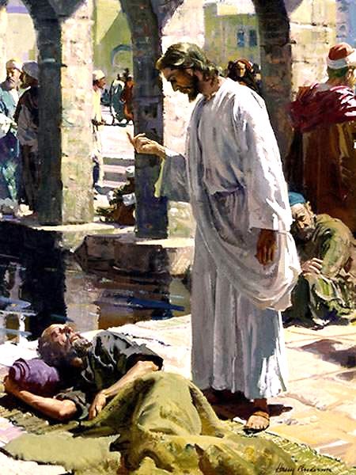
Il paralitico di Betesda
Giovanni 5.1-9
5:8 La barella di quel uomo era fatta di paglia, come una stuoia.
Gesù gli ha ordinato: «Àlzati, prendi il tuo lettuccio e cammina».
40

Slide 41
Il paralitico di Betesda
Giovanni 5.1-9
La lezione qui e che quando siamo salvati non ci si ordina solo che ci alziamo se non che camminiamo.
Il Signore Gesù ci da guarizione del flagello del peccato, e dopo aspetta che andiamo di una maniera degna di Lui.
41

Slide 42
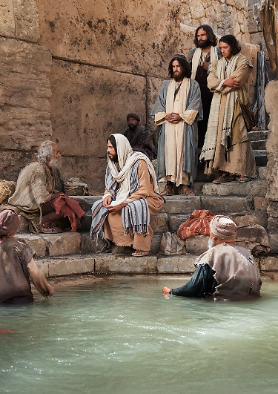
Il paralitico di Betesda
Giovanni 5.1-9
5:9 Il Salvatore comanda mai a nessuno che faccia qualcosa senza dare la capacità di farlo.
Al parlare, sono irrotti nel corpo del paralitico nuova vita e forze.
È stato guarito immediatamente. Non fu un ricupero graduale.
42

Slide 43
Il paralitico di Betesda
Giovanni 5.1-9
Membri che erano stati o che erano stati innattivo durante anni, adesso palpitavano con potere.
Dopo ci fu una obbedienza immediata alla parola del Signore.
Ha preso il suo letto, e ha cominciato a camminare. Che meraviglia potere fare questo dopo di trentotto anni di malattia!
43

Slide 44
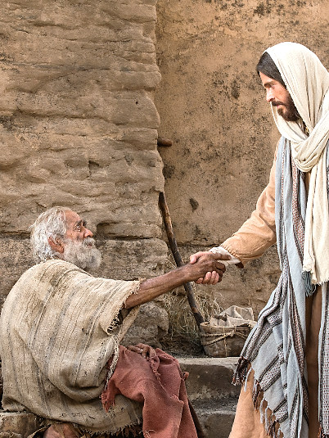
Il paralitico di Betesda
Giovanni 5.1-9
Questo miracolo è accaduto nel sabato, il settimo giorno della settimana, il giorno anteriore alla nostra domenica, che è il primo giorno della settimana.
I giudei avevano proibito fare qualunque opera nel sabato.
Questo uomo era giudeo, e tuttavia, quando il Signore Gesù glielo ha comandato, non vacillò in caricare il suo lettomalgrado le tradizioni giudee toccante a quel giorno.
44

Slide 45
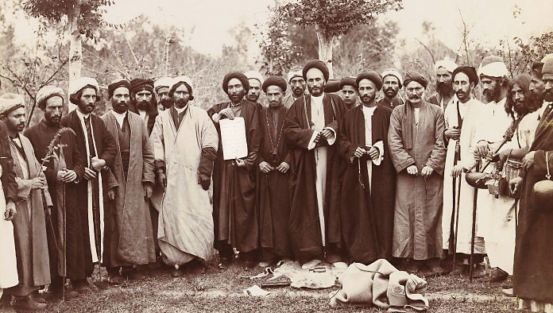
Le priorità dei religiosi
Giovanni 5.10-14
45

Slide 46
Le priorità dei religiosi
Giovanni 5.10-14
“Quel giorno era un sabato; perciò i Giudei dissero all'uomo guarito: «È sabato, e non ti è permesso portare il tuo lettuccio». Ma egli rispose loro: «Colui che mi ha guarito mi ha detto: "Prendi il tuo lettuccio e cammina"». Essi gli domandarono: «Chi è l'uomo che ti ha detto: "Prendi il tuo lettuccio e cammina?"» Ma colui che era stato guarito non sapeva chi fosse; Gesù infatti si era allontanato, perché in quel luogo c'era molta gente. Più tardi Gesù lo trovò nel tempio, e gli disse: «Ecco, tu sei guarito; non peccare più, ché non ti accada di peggio». ”
(Giovanni 5.10–14, NVR)
46

Slide 47
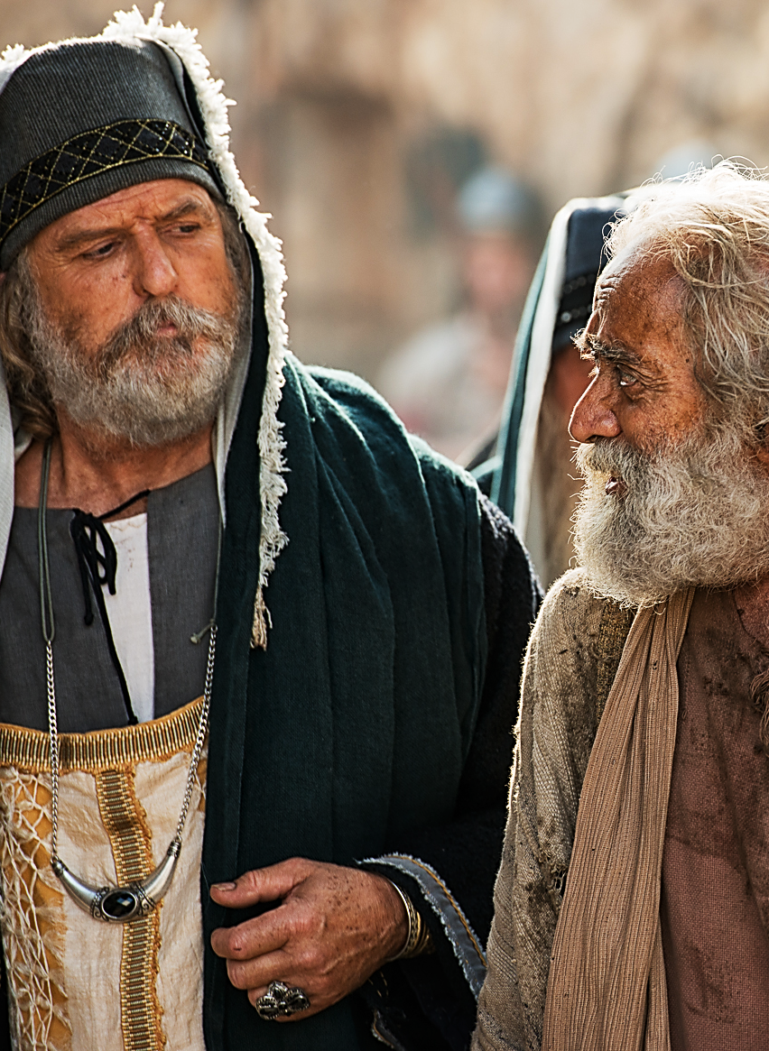
Le priorità dei religiosi
Giovanni 5.10-14
5:10 Quando i giudei vederono l’uomo portando il suo letto nel sabato, lo sgravarono.
Questi uomini erano molto rigidi e anche crudeli nel compimento delle sue osservanze religiose, e si aggrappavano rigidamente alla lettera della legge, ma loro stessi molte volte non mostravano misericordia e compassione con gli altri.
47

Slide 48
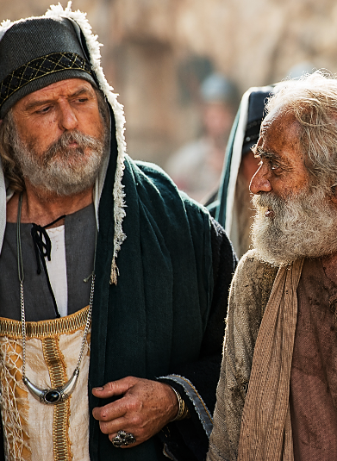
Le priorità dei religiosi
Giovanni 5.10-14
5:11 L’uomo guarito ha dato una risposta molto semplice.
Disse che Colui che lo aveva guarito gli aveva detto di prendere il suo letto e camminare.
Chiunque che avesse la capacità di guarire un uomo che era stato ammalato durante trentotto anni doveva essere obbedito, Anche se comandava l’uomo di portare il suo letto nel sabato!
48

Slide 49
Le priorità dei religiosi
Giovanni 5.10-14
L’uomo che era stato guarito ancora non sapeva veramente chi era il Signore Gesù.
Si ha riferito (l’uomo) a Lui di una maniera generale, ma con vera gratitudine.
49

Slide 50
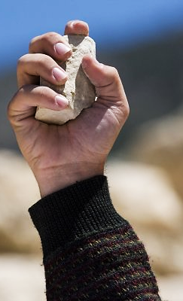
Le priorità dei religiosi
Giovanni 5.10-14
5:12 I giudei si sentivano ansiosi per scoprire chi aveva osato mandare quest’uomo di rompere la sua tradizione sul sabato, e dunque gli hanno domandato di identificare il colpevole.
La Legge di Mosè mandava che chi schiantasse il sabato doveva essere morto per lapidazione.
Ai giudei non gli interessava molto vedere un paralitico guarito.
50

Slide 51
Le priorità dei religiosi
Giovanni 5.10-14
5:13 L’uomo che era stato guarito non sapeva chi lo aveva guarito.
Ed era impossibile segnalarlo, perché Gesù si era appartato dalla moltitudine che si era congregata.
Questo avvenimento marca uno dei grandi punti di inflessione nel ministero pubblico del Signore Gesù.
51

Slide 52
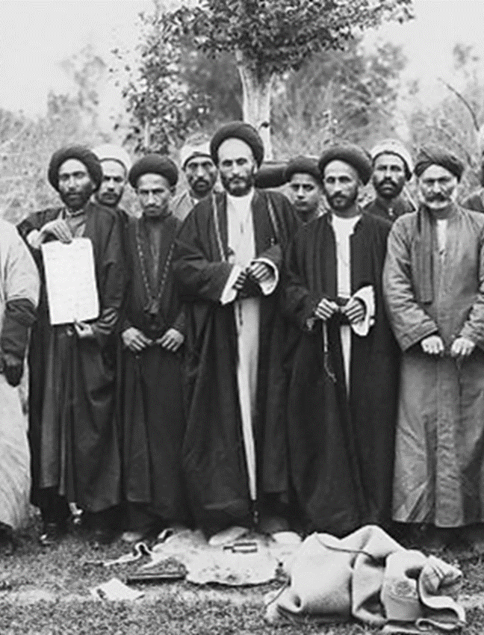
Le priorità dei religiosi
Giovanni 5.10-14
Per quanto era accaduto questo miracolo nel sabato, suscitò l’ira e l’aborrimento dei capi giudei.
Cominciarono così a perseguirlo e a cercare la Sua vita.
52

Slide 53
Le priorità dei religiosi
Giovanni 5.10-14
5:14 Poco dopo Gesù trovò nel Tempio l’uomo che era stato guarito.
Indubbiamente, era andato là per ringraziare Dio per il meraviglioso miracolo che era accaduto nella sua vita.
Il Signore gli ha ricordato che al essere stato così favorito, era quindi sotto una solenne obbligazione.
Il privilegio sempre coinvolge responsabilità. «Ecco, tu sei guarito; non peccare più, ché non ti accada di peggio».
53

Slide 54
Le priorità dei religiosi
Giovanni 5.10-14
Sembra essere evidente che l’infermità di questo uomo gli era venuta all’inizio come risultato di alcun peccato nella sua vita.
Questo non è così con tutte l’infermità.
Molte volte, l’infermità nella vita di qualcuno non ha relazione diretta con nessun peccato che si sia fatto.
I bambini, per esempio, possono ammalarsi prima di essere sufficientemente maggiori per peccare intenzionalmente.
54

Slide 55
Le priorità dei religiosi
Giovanni 5.10-14
Non peccare più, ha detto Gesù, esprimendo la norma divina della santità.
Se avesse detto: «Pecca il meno possibile», non sarebbe stato Dio.
Dio non può accogliere il peccato per niente. Dopo aggiungia l’avvertenza: ché non ti accada di peggio.
55

Slide 56
Le priorità dei religiosi
Giovanni 5.10-14
Il Signore non gli disse cosa voleva dire per peggio.
Ma è indubitabile che voleva que quel uomo capisse che il peccato ha dei risultati molto più terribili di una dolenzia fisica.
Quelli che muoiono nei suoi peccati rimangono condannati a ira ed angoscia eterne.
56

Slide 57
Le priorità dei religiosi
Giovanni 5.10-14
È più grave peccare contro la grazia che contro la legge.
Gesù aveva mostrato un meraviglioso amore e misericordia a questo uomo.
Sarebbe una risposta molto miserabile da parte di Lui se gli avesse detto di proseguire con la stessa vita peccaminosa che originalmente gli aveva causato questa infermità.
57

Slide 58
Le priorità dei religiosi
Giovanni 5.10-14
5:15 Uguale che la donna di Samaria, questo uomo voleva rendere testimonianza pubblica del Suo Salvatore.
Ha detto ai giudei che era Gesù il che gli aveva guarito.
Voleva dare tributo a Gesù, anche se i giudei non erano interessati in un tributo così.
Il loro desiderio principale deseo era prendere Gesù e castigarlo.
58

Slide 59
Le priorità dei religiosi
Giovanni 5.10-14
5:16 Qui abbiamo una terribilie denuncia del malvagio cuore del uomo.
Il Salvatore era venuto e aveva operato una grande opera di guarigione, e questi giudei erano infuriati.
Si risentivano del fatto di che il miracolo fosse accaduto nel sabato.
59

Slide 60
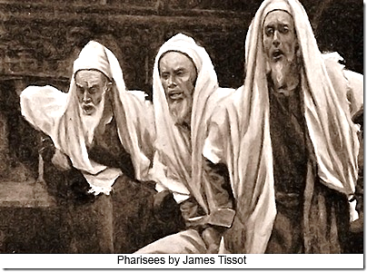
Le priorità dei religiosi
Giovanni 5.10-14
Erano freddi religiosi, più interessati nelle osservanze cerimoniali che nelle benedizione dei suoi prossimi.
Non si accorgevano di che era la stessa Persona che aveva separato il sabato nel principio colui che adesso che allora faceva un atto di misericordia in questo giorno.
60

Slide 61
Le priorità dei religiosi
Giovanni 5.10-14
Il Signore Gesù non aveva schiantato il sabato.
La legge interdiva tutta opera servile in quel giorno, ma non interdiva fare atti di necessità e di misericordia.
61

Slide 62
Le priorità dei religiosi
Giovanni 5.10-14
5:17 Avendo finito l’opera di creazione in sei giorni, Dio riposò nel settimo giorno. Questo giorno fu il sabato.
Tuttavia, quando il peccato entrò nel mondo, il riposo da Dio fu disturbato.
Adesso, Lui opererebbe senza cesare per portare gli uomini e donne di nuovo alla communione con Egli.
62

Slide 63
Le priorità dei religiosi
Giovanni 5.10-14
Provvederebbe un mezzo di redenzione. Inviarebbe il messagio del vangelo a tutte le generazioni.
Così, dal tempo della caduta di Adamo fino al presente, Dio lavora ininterrottamente.
Era la stessa coasa che accadeva con dil Signore Gesù.
Era dedicato agli affari del Suo Padre, e il Suo amore e grazia non potevano limitarsi a solo sei giorni della settimana.
63

Slide 64
Le priorità dei religiosi
Giovanni 5.10-14
5:18 Questo versetto è molto importante.
Ci dice che i giudei procuravano di più adesso che prima uccidere il Signore Gesù, perché non solo “schiantava” il sabato, se non che aveva affermato uguaglianza con Dio.
Dovuto ai loro stretti opinioni della legge sembrava che il Signore avesse schaintato il sabato, anche se non era così.
64

Slide 65
Le priorità dei religiosi
Giovanni 5.10-14
Loro non si accoregevano di che Dio non aveva disposto il sabato per cagionare difficoltà all’uomo.
Se un uomo poteva essere guarito di una malattia nel sabato, Dio non chiederebbe che soffrisse un giorno di più.
65

Slide 66
Le priorità dei religiosi
Giovanni 5.10-14
Quando Gesù si è riferito a a Dio come il Suo Padre, loro si sono accorti che affermava essere uguale con Dio.
Per loro, questo era una terribibestemmia. Ma, naturalmente, era beninteso la verità.
66

Slide 67
Le priorità dei religiosi
Giovanni 5.10-14
Gesù afferma uguaglianza in sette punti:
  (1) Uguale in opere: «Tutto quello che Egli (il Padre) fa, anche lo fa ugualmente il Figlio» (v. 19).
  (2) Uguale in conscenza: «Perché il Padre ama il Figlio, e gli mostra tutto quello che egli fa» (v. 20).
  (3) Uguale in concedere vita ai : «Infatti, come il Padre risuscita i morti e li vivifica, così anche il Figlio vivifica chi vuole.» (v. 21, con vv. 28, 29).
  (4) Uguale in giudizio: «Inoltre, il Padre non giudica nessuno, ma ha affidato tutto il giudizio al Figlio.» (v. 22 con v. 27).
67

Slide 68
Le priorità dei religiosi
Giovanni 5.10-14
Gesù afferma uguaglianza in sette punti:
  (5) Uguale in onore: «affinché tutti onorino il Figlio come onorano il Padre» (v. 23).
  (6) Uguale in rigenerare: «chi ascolta la mia parola e crede a colui che mi ha mandato, … è passato dalla morte alla vita.» (vv. 24, 25).
  (7) Uguale in autoesistenza: «Perché come il Padre ha vita in se stesso, così ha dato anche al Figlio di avere vita in se stesso» (v. 26).
68

Slide 69
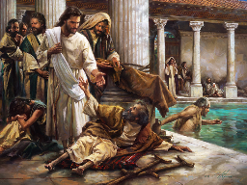
Aplicazioni
Dio sempre ascolta.
  Una delle benedizioni più grandi che abbiamo como figli di Dios è che sempre possiamo accorrere a un Dio che ci ascolta.
  La nostra meta è che le nostre petizioni siano più di accordo con i Suoi piani e volontà.
  Siamo presti a che le nostre petizioni siano di accordo con Dio?
69

Slide 70
Aplicazioni
Gesù trasforma la nostra vita.
  Quando Cristo entra nella vita di un essere umano, non vuole farlo come un sistema religioso di più.
  Lui desidera entrare per cambiar totalmente la nostra forma di vivere.
  Lui desidera che nella nostra vita esista una vera trasformazione.
70

Slide 71
Aplicazioni
Vita senza religiosità.
  Gesù rifiutava radicalmente coloro che usavano la religione per dominare, quelli che usavano la religione como la loro forma di vita, quelli che usavano la religione come pretesto per no lasciare pensare e soggiogare il popolo.
  Stiamo sull’aviso davanti alla religiosità e il pericolo di cadere in questa pratica.
71

Slide 72
Bibliografia
Carson, D., France, R., Motyer, J., & Wenham, G. (2000, c1999). Nuevo comentario Bíblico : Siglo veintiuno (electronic ed.) (Lc 6.20-26). Miami: Sociedades Bı́blicas Unidas.
Douglas, J.D. Nuevo Diccionario Bíblico : Primera Edición. Miami: Sociedades Bíblicas Unidas, 2000.
LBLA Mapas, electronic ed. La Habra, CA: Foundation Publications, Inc., 2000.
Lockward, Alfonso. Nuevo Diccionario De La Biblia. Miami: Editorial Unilit, 2003.
Mapas De La Biblia Caribe, electronic ed. Nashville: Editorial Caribe, 2000, c1998.
Martínez, Mario, et al, eds. El Expositor Bíblico: La Biblia, Libro por Libro, Maestros de jóvenes y Adultos, Volumen 2, 5nta Ed. El Paso, Texas: Casa Bautista de Publicaciones, 2007, c1995.
Nelson, Wilton M. y Juan Rojas Mayo, Nelson Nuevo Diccionario Ilustrado De La Biblia, electronic ed. Nashville: Editorial Caribe, 2000, c1998.
Vine, W.E. Vine Diccionario Expositivo De Palabras Del Antiguo Y Del Nuevo Testamento Exhaustivo, electronic ed. Nashville: Editorial Caribe, 2000, c1999.
Walvoord, J. F., & Zuck, R. B. (1996). El conocimiento bíblico, un comentario expositivo: Antiguo Testamento, tomo 1: Génesis-Números (125). Puebla, México: Ediciones Las Américas, A.C.
Carro, D., Poe, J. T., Zorzoli, R. O., & Editorial Mundo Hispano (El Paso, T. (1993-). Comentario bı́blico mundo hispano Exodo (1. ed.) (26). El Paso, TX: Editorial Mundo Hispano.
Wiersbe, W. W. (1995). Bosquejos expositivos de la Biblia: Antiguo y Nuevo Testamento (electronic ed.). Nashville: Editorial Caribe.
MacDonald, W. (2004). Comentario Bíblico de William MacDonald: Antiguo Testamento y Nuevo Testamento (46). Viladecavalls (Barcelona), Espa±a: Editorial CLIE. φ
Platt, Alberto T. Estudios Bı́blicos ELA: Para que creáis (Juan). Puebla, Pue., México: Ediciones Las Américas, A. C., 1995. Print.
Gillis, C. (1991). El Antiguo Testamento: Un Comentario Sobre Su Historia y Literatura, Tomos I-V (╔x 14.21). El Paso, TX: Casa Bautista De Publicaciones.
  http://www.dsmedia.org/resources/illustrations/sweet-publishing/john
72
Notes:
72

Slide 73
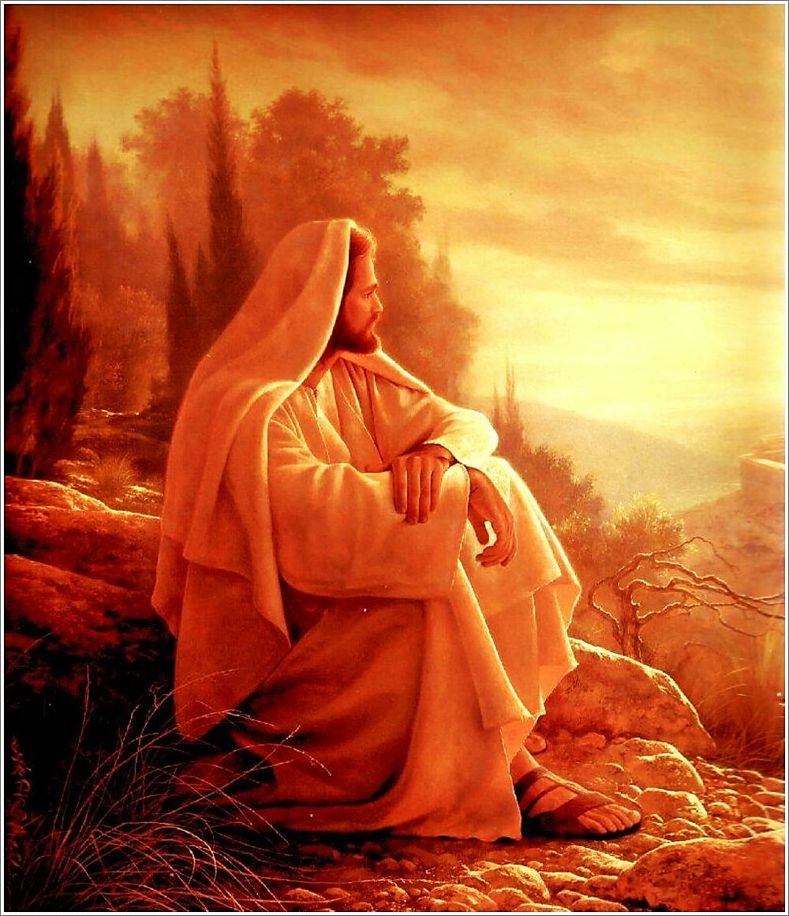
Próximo Estudio
Unità 7: Dopo Giudea
L’autorità di Gesù
(Giovanni 5.19-47)
17 febbraio 2014
La Biblia Libro por Libro, CBP®
Iglesia Bíblica Bautista de Aguadilla

Slide 74


